Slide 1
“A Importância da Restauração Agroflorestal como forma de Diminuir a Problemática dos Refugiados Climáticos”
Reunião Temática da União Inter-Parlamentar (UIP)-CPLP
Apresentado Pela Deputada Lídia N. D.S. Martins
Praia, Cabo Verde
18-19 de julho de 2022

Slide 2
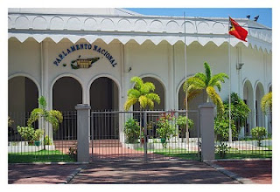
LINHAS GERAIS
Quadro Legal
Ações implementadas para a Restauração Agroflorestal
Apoios dos Parceiros de Desenvolvimento na Restauração Agroflorestal
Verbas alocadas no OGE 2022
Medidas do Governo de Timor-Leste no âmbito da Recuperação Económica
Desafios Globais
Desafios específicos de Timor-Leste
Propostas de ação

Slide 3
Quadro Legal-Á Nível Internacional
2003: Adesão à Convenção das Nações Unidas de Combate à Desertificação.
2006: Ratificação da Convenção-Quadro das Nações Unidas sobre Mudanças Climáticas e estabelecimento de um ponto focal para a UNFCCC .
2006: Ratificação da Convenção das Nações Unidas para o Combate à Desertificação.
2006: Ratificação da Convenção das Nações Unidas sobre a Diversidade Biológica.

Slide 4
Quadro Legal (cont.)
2008: Ratificação do Protocolo de Kyoto
2011: Apresentação do Programa Nacional de Ação de Adaptação às Alterações Climáticas
2015: Ratificação da Agenda para o Desenvolvimento Sustentável e adoção dos Objetivos de Desenvolvimento Sustentável
2016: Apresentação da Contribuição Nacionalmente Determinada Pretendida para o Acordo de Paris.
2017: Ratificação do Acordo de Paris
2020: Apresentação da Segunda Comunicação Nacional à UNFCCC

Slide 5
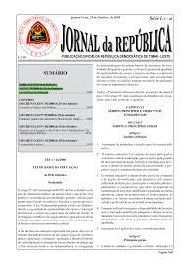
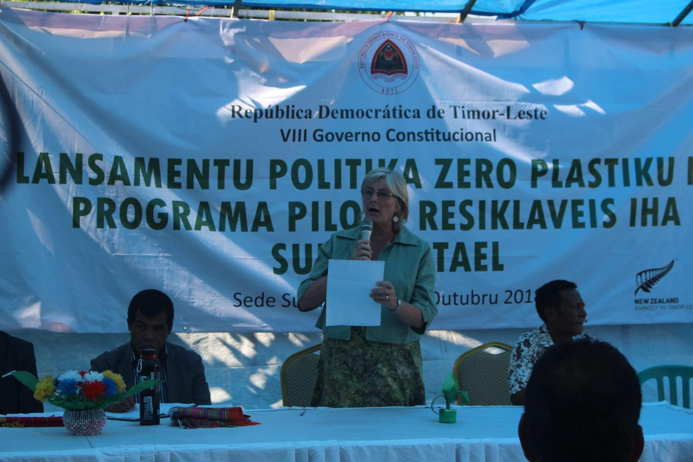
Quadro Legal- Á Nível Nacional
Decreto-Lei N.º 5/2011 “Licenciamento Ambiental”
Decreto-Lei N.º 26/2012 “Lei de Bases do Ambiente”
Resolução do Governo N.º 6/2019 “Redução da utilização de produtos plásticos de utilização única ou descartável na Administração Pública” (Política Zero Plástico)
Lei de Bases da Educação (Lei n.º 14/2008) permite introduzir o programa “Horta Escolar” no currículo do ensino básico

Slide 6
Quadro Legal- Á Nível Nacional
Lei Numero 14/2017 de 2 de agosto Regime Geral das Florestas
Diploma Ministerial Numero 45/2017 de 2 de agosto Regulamento relativo ao Estatuto e Regras de Procedimentos para a Commisåo de avaliação para ao Gestão do processo de avaliação ambiental para o Projecto da categoria A
Diploma Ministerial Nu 46/2017 de 2 agosto Regulamento Sobre os Requisitos Detalhados Para Triagem, Definição de Âmbito e Termos de Referencias, das Declarações de Impactos Ambiental e Planos de Gestão Ambiental para a Avaliação Ambiental
Diploma Ministerial Nu 47/2017 de 2 de agosto Regulamento Sobre os Procedimentos de Consulta Pública e Requisitos Durante o Processo de Avaliação Ambiental
Resolução Nu 12/2018 Recomenda ao Governo que Tome Medidas Para a Defeza e Conservação do Meio Ambiente
Resolução Nu 1/2020 Sobre O Combate Às Alterações Climáticas

Slide 7
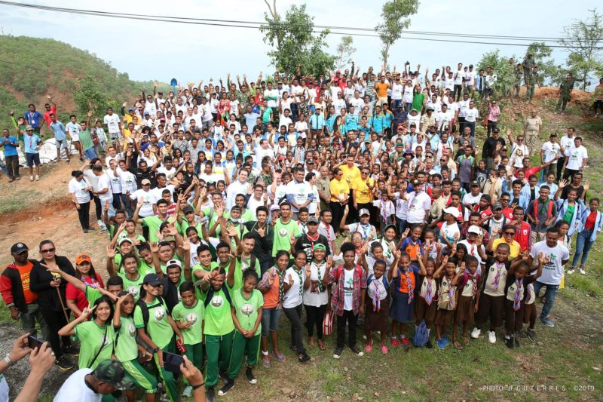
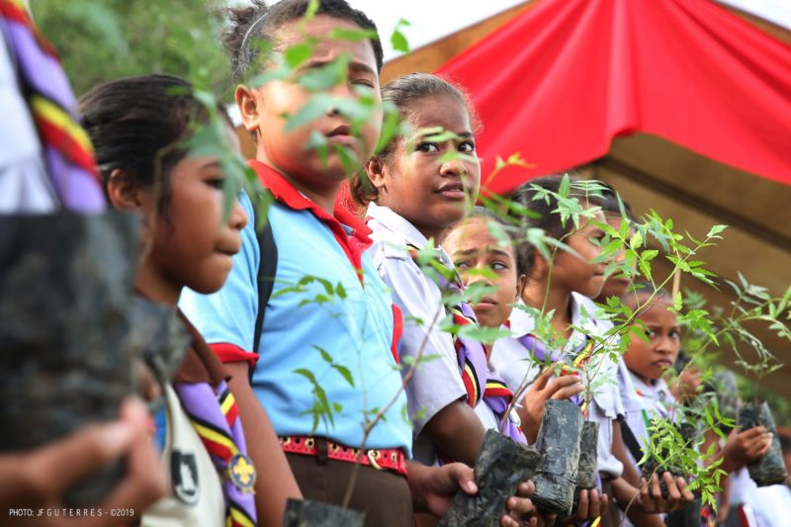
Ações implementadas para a Restauração Agroflorestal
O Governo de Timor-Leste introduziu em território nacional o programa “Escola Verde”, que envolve os estudantes do Ensino Básico e do Ensino Secundário, incluindo Universidade.
O Ex-Presidente da República, Dr. Francisco Guterres Lù Olo, realizou durante o seu mandato, o programa “Um cidadão, uma árvore”, que envolveu as comunidades, jovens, estudantes e professores do ensino básico até ensino secundário, incluindo universitário em território nacional.

Slide 8
Ações implementadas (Cont.)
O Governo de Timor-Leste, juntamente com os parceiros União Europeia e GIZ - Agência Alemã de Cooperação - realizou a “Feira Agroflorestal e Comercial”, fundamental para a criação de emprego nas áreas remotas e para preservar o ambiente.

Slide 9
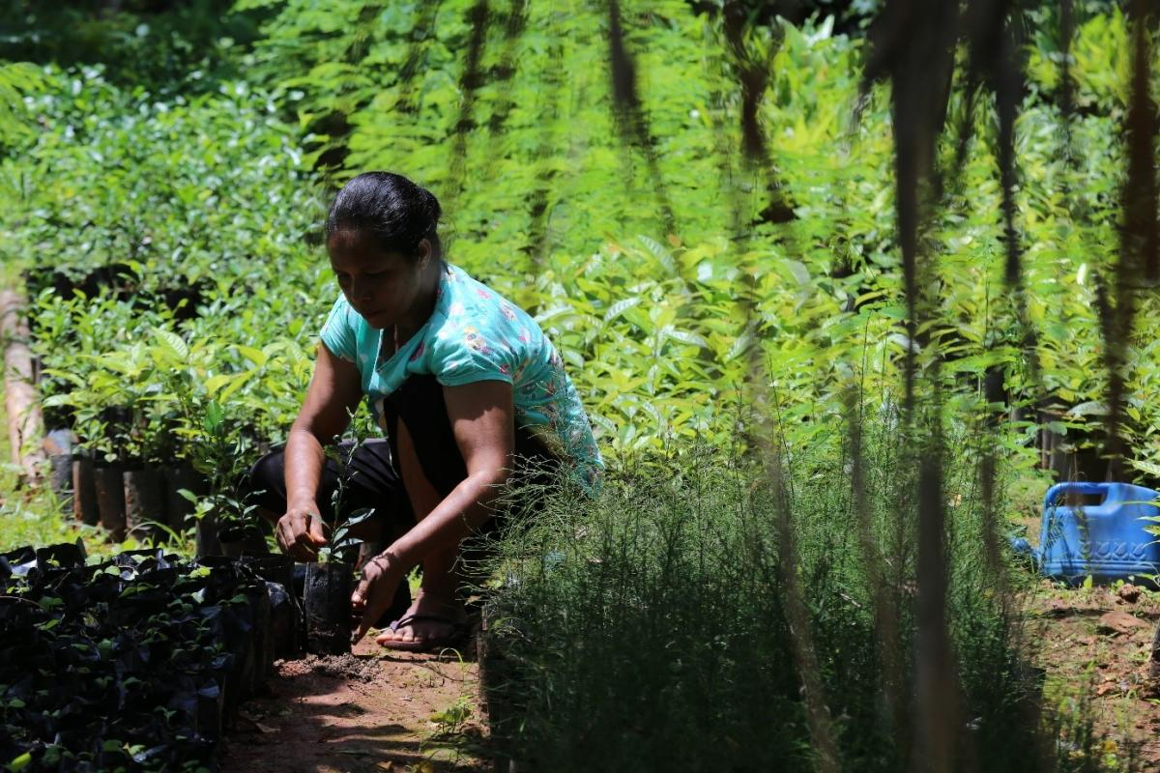
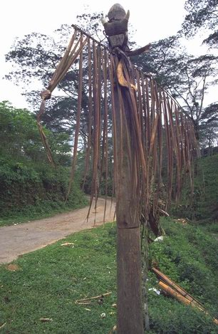
Ações implementadas (Cont.)
Com o projeto “Ai ba futuru/ uma árvore para o futuro”, financiado pela União Europeia e pela GIZ, o Governo de Timor-Leste já distribuiu 75,000 pes de sândalo, beneficiando 18,000 pessoas, 4,000 famílias em 40 sucos. Este projeto tem como objetivo efetuar a plantação de árvores comerciais e encorajar o setor privado a investir nesta área.
O Governo de Timor-Leste também apoia o método tradicional ”Tara Bandu” em todo o território nacional, proibindo as comunidades de destruir a Natureza.

Slide 10
Ações implementadas (Cont.)
A PERMATIL, Organização Não Governamental, criou 252 hortas de permacultura em escolas do território nacional. Esta iniciativa visa ensinar as crianças a produzirem fertilizante orgânico e a protegerem o meio ambiente, principalmente na prevenção da destruição da Natureza.
Preservação das Fontes da Água, por PERMATIL.
Intensificação do cultivo de Mangroves nas àreas costeiras.

Slide 11
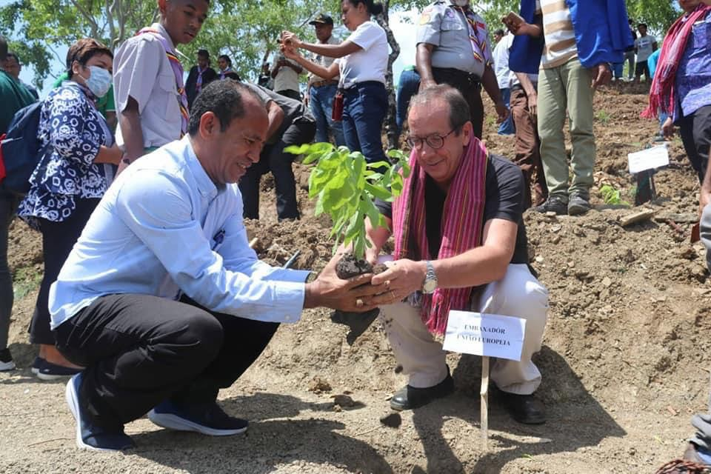
Apoios dos Parceiros de Desenvolvimento
A União Europeia e a GIZ são os maiores doadores para iniciativas de Restauração Agroflorestal em Timor-Leste
A UE & a GIZ têm como compromisso apoiar com $ 26 milhões iniciativas de Restauração Agroflorestal nos próximos 5 anos (até 2027)

Slide 12
Apoios dos Parceiros
Timor-Leste criou a Autoridade Nacional Designada da Secretaria de Estado do Ambiente para facilitar a coordenação e comunicação com o Secretariado do Fundo Verde para o Clima (FVC) e, consequentemente, teve acesso ao financiamento de $ 22,3 milhões para a criação de infraestruturas de pequena escala em várias zonas rurais

Slide 13
Verbas alocadas no OGE 2022
O Secretário de Estado do Ambiente tem, no Orçamento Geral do Estado para 2022, $ 3,2 milhões para dar respostas adequadas na mitigação das consequências das alterações climáticas.
A Direção Nacional das Florestas tem, no Orçamento Geral do Estado para 2022, $ 473,878.00 para fazer intervenções adequadas na área agroflorestal.

Slide 14
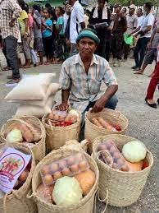
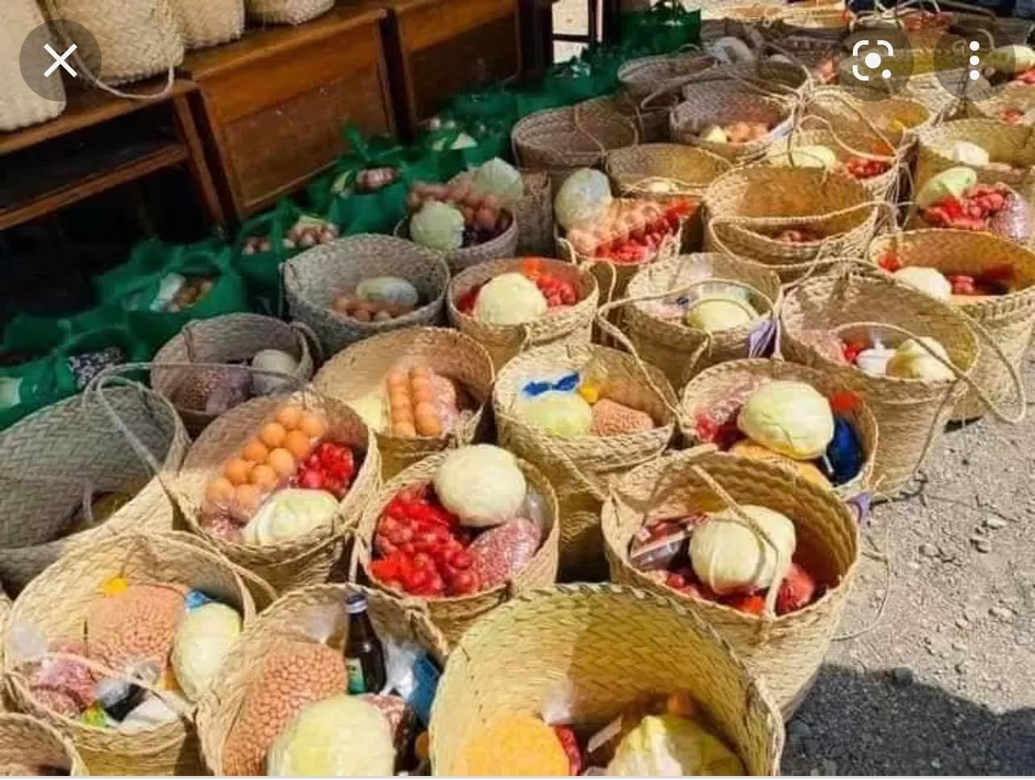
Medidas de Recuperação Económica
O Governo de Timor-Leste introduziu os programas “Cesta Básica” (programa de Cesta de Alimentos) e “Bolsa da Mãe–Nova Geração” (destinado a gestantes e crianças).
O Presidente introduziu recentemente subsídios aos combustíveis para os operadores nacionais de transportes públicos e compradores de combustíveis destinados às atividades agrícolas e pesqueiras.

Slide 15
Medidas de Recuperação Económica
Timor-Leste montou uma resposta robusta, implementou vários pacotes de estímulo económico para reforçar as medidas de saúde pública, para proteger as famílias vulneráveis e o setor empresarial através de subsídios e incentivos

Slide 16
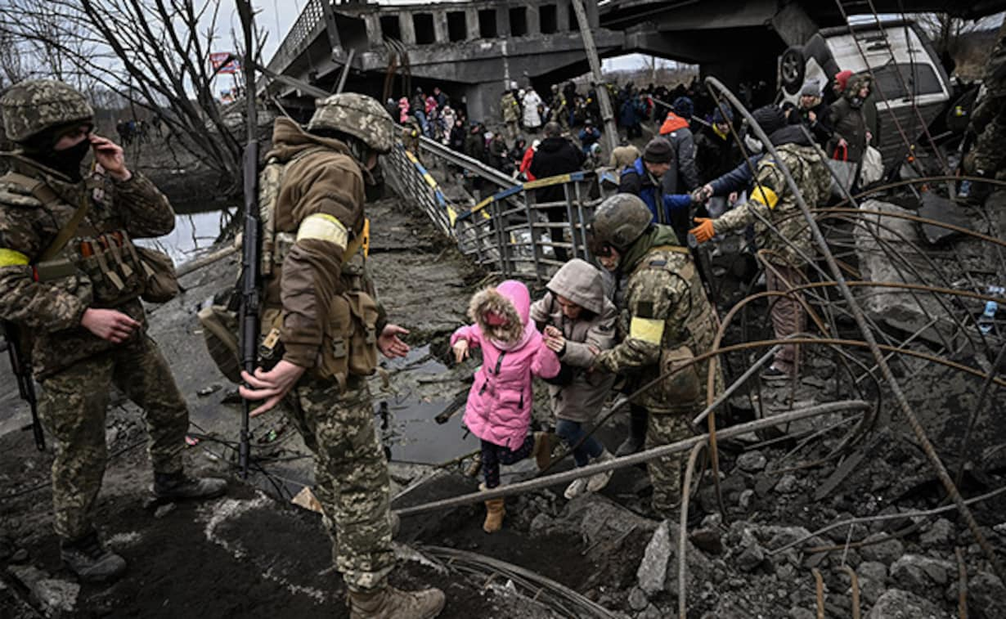
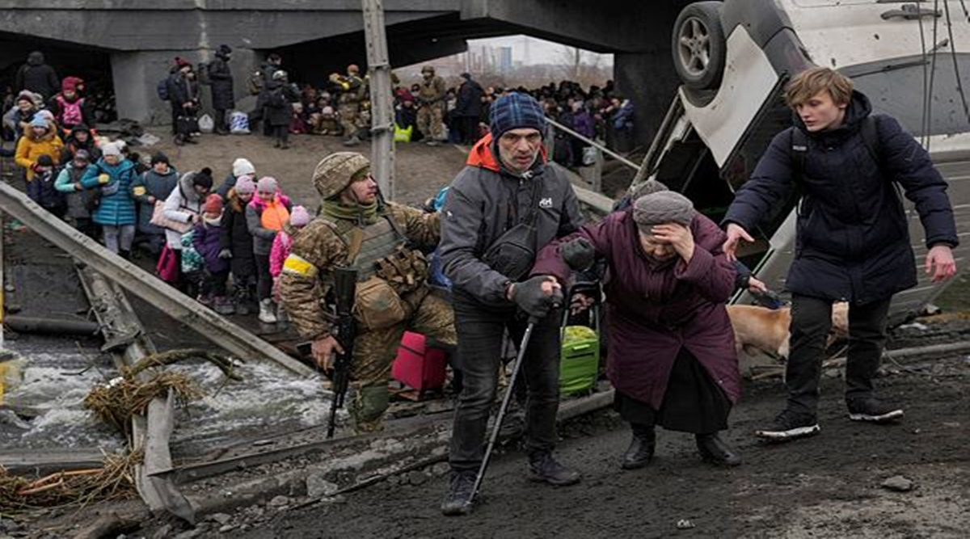
Desafios Globais
Nas últimas décadas, o mundo passou por grandes transformações, política e economicamente. Embora muitos desafios globais permaneçam, eles cresceram em complexidade, em particular a degradação do meio ambiente e as mudanças climáticas, cada vez maiores.

Slide 17
Desafios Globais
Os impactos socioeconómicos do Covid-19, nos últimos 3 anos, na vida dos cidadãos
A guerra em curso entre a Rússia e a Ucrânia contribuiu imensamente para a inflação global de 7,9% .
A capacidade de compra está a diminuir drasticamente a nível global

Slide 18
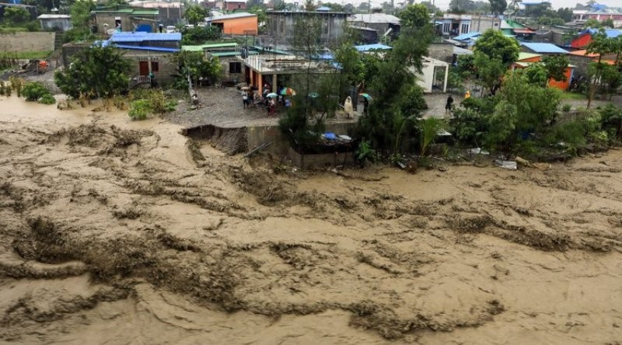
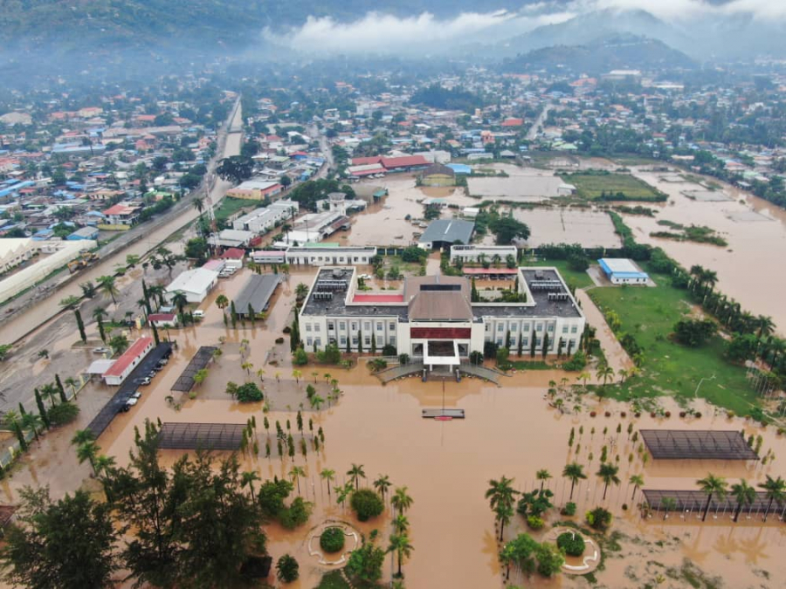
Desafios específicos de Timor-Leste
Muitos negócios foram encerrados durante o período de Covid-19, e muitas pessoas perderam os seus empregos, o que afeta severamente a vida dos nossos cidadãos.
Timor-Leste foi atingido pelo ciclone tropical Seroja, no dia 4 de abril de 2021, que causou
1. A perda de vidas humanas

Slide 19
Desafios específicos de Timor-Leste
2. Perdas e danos de propriedades.
3. Perdas económicas
4. Infraestruturas das obras públicas
5. infraestruturas e equipamentos agrícolas
NB: Estima-se que o valor perdido é mais 200 milhões de dólares americanos

Slide 20
Desafios específicos de Timor-Leste
De janeiro a maio de 2022 o país perdeu $ 1,6 biliõens do seu fundo petrolífero, como impacto da instabilidade no mercado financeira global.
O aumento dos preços de bens, causado pela guerra entre a Rússia e a Ucrânia. Timor-Leste tem espaço político para absorver os choques através de vários mecanismos de proteção social.
A inflação de Timor-Leste, em maio de 2022, subiu para 7,4%, em relação aos 6,6% do mês de abril.
Apesar de atingida pelos choques simultâneos do COVID-19 e do ciclone tropical Seroja, a economia não petrolífera cresceu 1,5% em 2021.

Slide 21
Propostas de ação
Solicitar a todos os países que defendam a importância do multilateralismo para resolver todas as disputas e evitar os conflitos e guerras que afetam ao povo e a estabilidade económica mundial.
Solicitar a todas as partes que se envolvam na busca de uma solução diplomática rápida para a questão da Ucrânia e da Rússia.

Slide 22
Propostas de ação
Priorizar o acesso dos países menos desenvolvidos ao Fundo do Clima Verde, a fim de mitigar as graves consequências das mudanças climáticas e de se adaptarem à resiliência climática.
Continuar a desenvolver mecanismos que permitam beneficiar do apoio e financiamento do Fundo Verde para o Clima (FVC) , de modo a garantir a restauração agroflorestal e assim diminuir a problemática dos refugiados climáticos.

Slide 23
“Nesta éra é fundamental que os cidadãos saibam a importância da árvore, pela sua sombra e fruta que nos dá à nós, aos nossos filhos e a nossa geracão vindoura”
Francisco Guterres Lú Olo,
Ex-Presidente da RDTL
Obrigada!

